Slide 1
JOSIMAR PEREIRA DOS SANTOS
36 ANOS

Slide 2


Slide 3
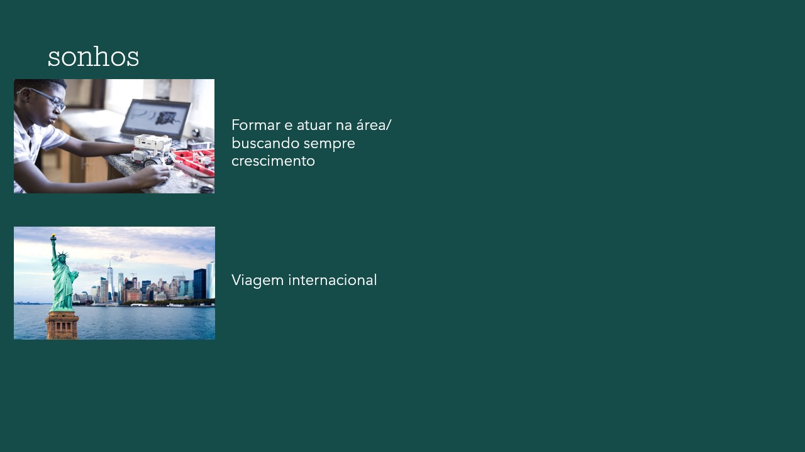

Slide 4
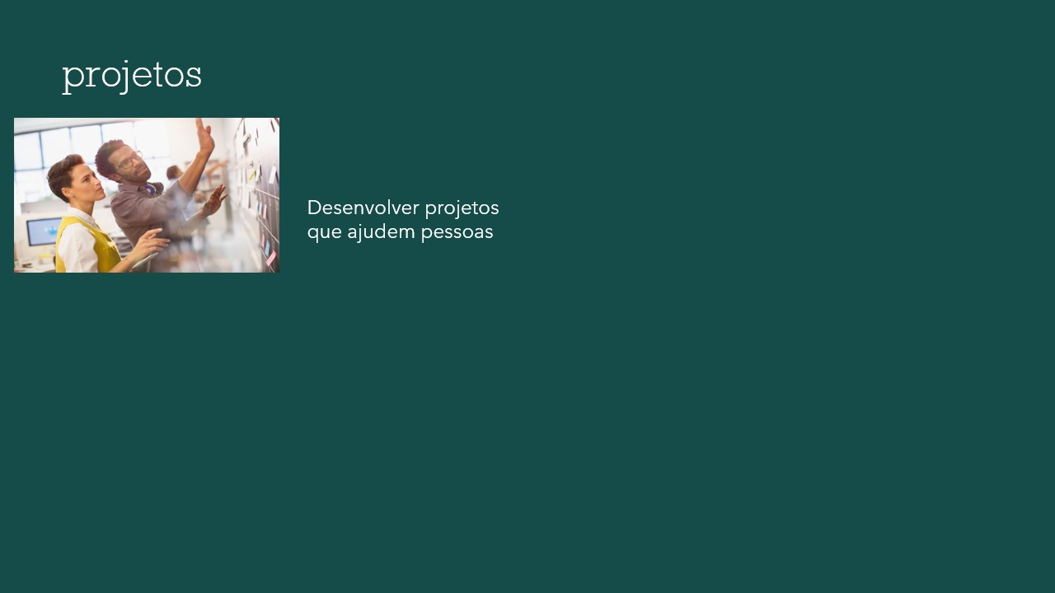

Slide 5
